Slide 1

Plataforma electrónica RAEE
Estado de situación y desarrollo informático
15 de junio de 2016

Slide 2
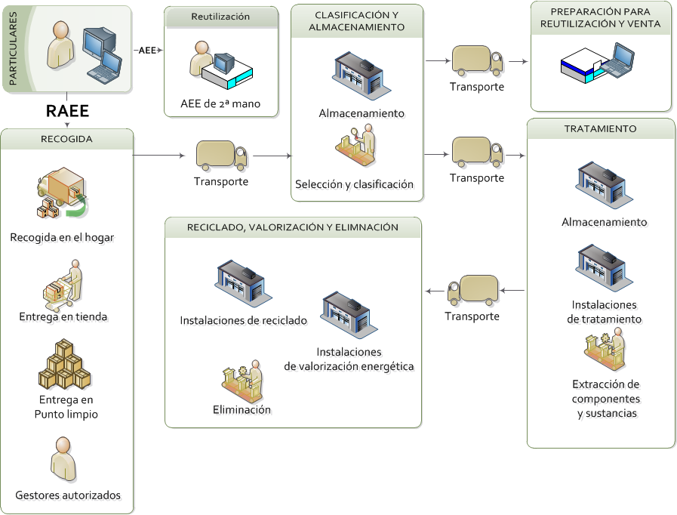
Flujo de la gestión de los RAEE
00

Slide 3
¿Qué incluye la Plataforma Electrónica de RAEE?
01
Servicios web. Habilita a los sistemas de información para la carga de los datos de entradas y salidas de RAEE de las instalaciones. Ofrece servicios de consulta para MAGRAMA, CCAA, autoridades competentes y para los sistemas de responsabilidad ampliada del productor.
Web externa. Permite a los gestores de RAEE y distribuidores de AEE la carga de entradas y salidas de RAEE así como la consulta de su archivo cronológico e informes de memorias anuales.
Web en el portal interno del MAGRAMA. Permite que, tanto el personal del MAGRAMA como las CCAA, puedan consultar los datos de los archivos cronológicos y las memorias anuales de sus ámbitos.
Conexión con el RPGR. Garantiza la calidad de los datos mediante la conexión con el Registro de productores y gestores de residuos
Conexión con otras bases de datos. Facilita el intercambio de información entre administraciones públicas como el Registro integrado industrial o los servicios aduaneros.

Slide 4
¿Quién accede a la Plataforma?
02
MAGRAMA: Consulta de datos, explotación de los mismos y Administración de la plataforma.
CCAA: Consulta de datos de los RAEE recogidos y gestionados en su territorio y explotación de los mismos.
Operadores involucrados en la recogida y gestión de RAEE: Grabación y consulta de sus movimientos de RAEE. Consulta y extracción del archivo cronológico y el informe de memorias anuales.
Sistemas de responsabilidad ampliada del productor: Consulta y extracción de la información sobre RAEE recogidos y tratados en distintos formatos.
Oficina de asignación: Consulta y extracción de la información en distintos formatos.

Slide 5
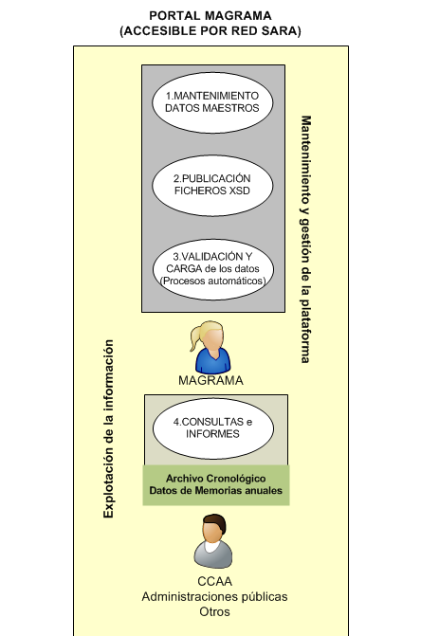
El portal interno del MAGRAMA
03
Mantenimiento de datos maestros. Alta y actualización de los datos de los catálogos necesarios en la gestión de RAEE.
Publicación de ficheros XSD. Es necesario hacer accesibles los ficheros XSD (esquemas de datos) para el intercambio de información.
Validación y carga de datos. Proceso que recoge los ficheros XML con datos de entradas o salidas de RAEE, los valida y los carga en la base de datos de la plataforma.
Consultas e informes. Consultas e informes relacionados con el archivo cronológico y las memorias anuales.

Slide 6
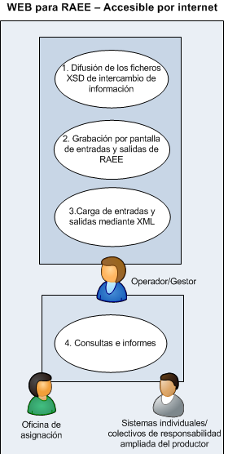
La web externa
04
Difusión de los ficheros XSD. Para realizar las cargas de datos de entradas y salidas deben estar descargados en los sistemas que realizan los envíos.
Introducción de los datos por pantalla. Para los operadores que no dispongan de sistema informático o que lo posean pero no puedan conectar con la plataforma. El usuario grabará las entradas y salidas de la instalación correspondiente. Además, se generarán las etiquetas con las referencia de cada entrada.
Carga de ficheros con las entradas y salidas. Los operadores podrán enviar a la plataforma sus entradas y salidas mediante la carga de ficheros en formato XML.
Consultas e informes. Cada usuario podrá consultar los datos relacionados con su archivo cronológico y el informe de memorias anuales.

Slide 7
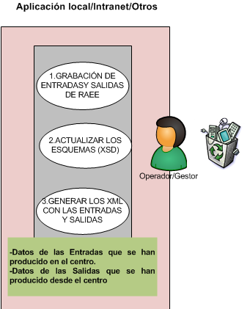
El sistema del operador
05
Grabación de entradas y salidas. Los sistemas de información o aplicaciones de los distintos operadores deben permitir registrar los datos de entradas y salidas.
Impresión de etiquetas con el número de referencia de los registros para facilitar la logística y la trazabilidad de los residuos.
Actualización los esquemas publicados por la plataforma RAEE. Deben incorporarse para asegurar que las comunicaciones con la plataforma están normalizadas y puedan ser recibidas correctamente.
Generación de ficheros XML. A los datos grabados se les dará formato con los esquemas RAEE para su posterior envío, por web o servicios, a la plataforma.

Slide 8
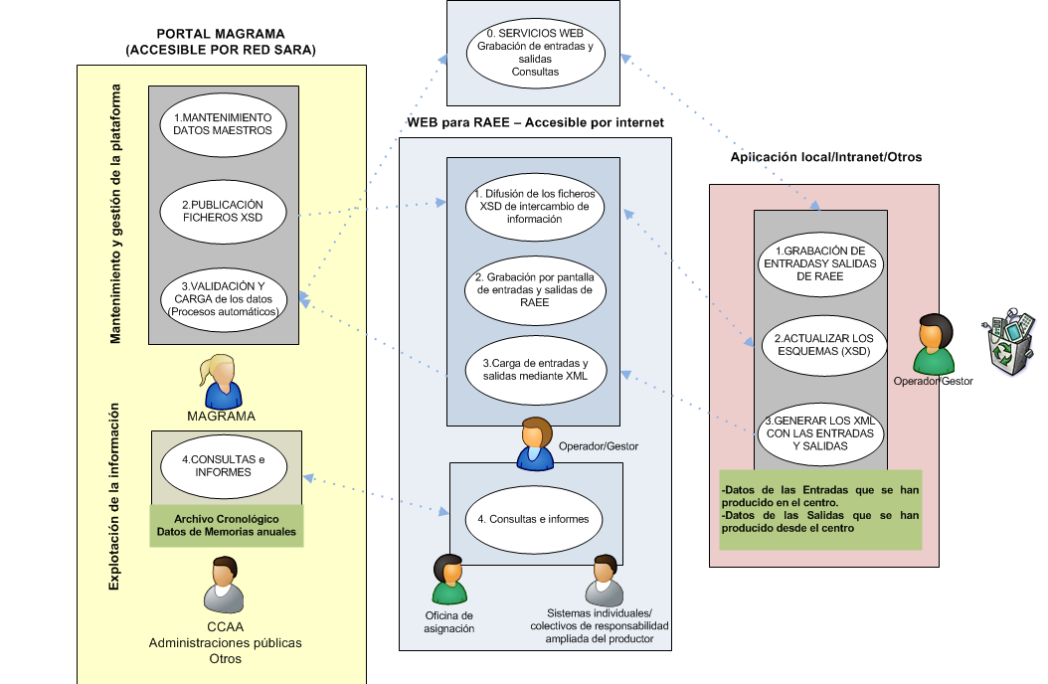
Diagrama global de la Plataforma electrónica para RAEE
06

Slide 9
Evolución
07
Análisis y diseño: Desde julio de 2015, se realizan labores de análisis y diseño para identificar las necesidades de la plataforma. Se ha intercambiado conocimiento y experiencias con distintos agentes activos en la gestión de RAEE.
Desarrollo: Se ha implementado la arquitectura de la plataforma y desarrollado los componentes base que soportan las funcionalidades del sistema.
Prueba Piloto de acceso y conexión informática de datos:
  Desde diciembre de 2015 están desplegados los servicios web para la recepción de entradas y salidas RAEE.
  Se publica una versión de la web externa que permite la consulta de los datos cargados por los gestores participantes en la prueba.
  En marzo de 2016, se desplegaron los nuevos formularios para grabar directamente en la plataforma las entradas y salidas de RAEE.

Slide 10
Situación actual
08
Prueba piloto de acceso y conexión informática de datos:
  En mayo de 2016:
    Se añade la grabación de entradas y salidas asistida por lectura de códigos de barras.
    Se añade la consulta del archivo cronológico en el portal interno para las AAPP y su exportación a formato ofimático (Excel)
  En junio de 2016:
    Se presenta la plataforma en la jornada organizada por la FER dentro de Foro de Soluciones Medioambientales Sostenibles
  Actualmente, se cuenta con la participación de varios operadores de RAEE para llevar a cabo las pruebas de integración. Estos gestores ya disponen de sistema informático propio en las instalaciones por lo que podrán ensayar con los servicios web.

Slide 11
Próximos hitos
09
Prueba piloto de acceso y conexión informática de datos :
  En junio de 2016:
    Se incorporará la gestión y grabación de entradas y salidas mediante lectura de etiquetas (códigos de barra) para los contenedores (gestión de contenedores).
  En julio de 2016:
    Se implementará el auto-registro de usuarios

Slide 12

GRACIAS POR SU ATENCIÓN

